Slide 1
Ο ΧΑΪΔΕΥΩ ΚΑΙ Ο ΧΤΥΠΑΩ
Στο παρόν power point παρουσιάζονται οι εικόνες του 2^{ου} παραμυθιού που εικονογραφήθηκαν από τα νήπια του 1^{ου} Νηπιαγωγείου Μαυρικίου.

Slide 2
Στην κάθε εικόνα που θα παρουσιάζεται παρακάτω θα αναφέρετε στο πάνω μέρος από πιο σημείο μέχρι πιο αντιστοιχούν τα λόγια του παραμυθιού. Αυτό θα διευκολύνει τους υπευθύνους της ηχογράφησης να αρχίζουν και να σταματάνε κάθε φορά που θα αλλάζουν σελίδα. Όταν το κείμενο τελειώνει στην συγκεκριμένη σελίδα θα πρέπει να δηλώνουν με κάποιο τρόπο ότι τελείωσε. Για παράδειγμα οι υπεύθυνοι ηχογράφησης να λένε δυνατά: «Αλλαγή σελίδας» ή «Ακολουθεί η δεύτερη σελίδα ή Τρίτη……. κοκ»

Slide 3
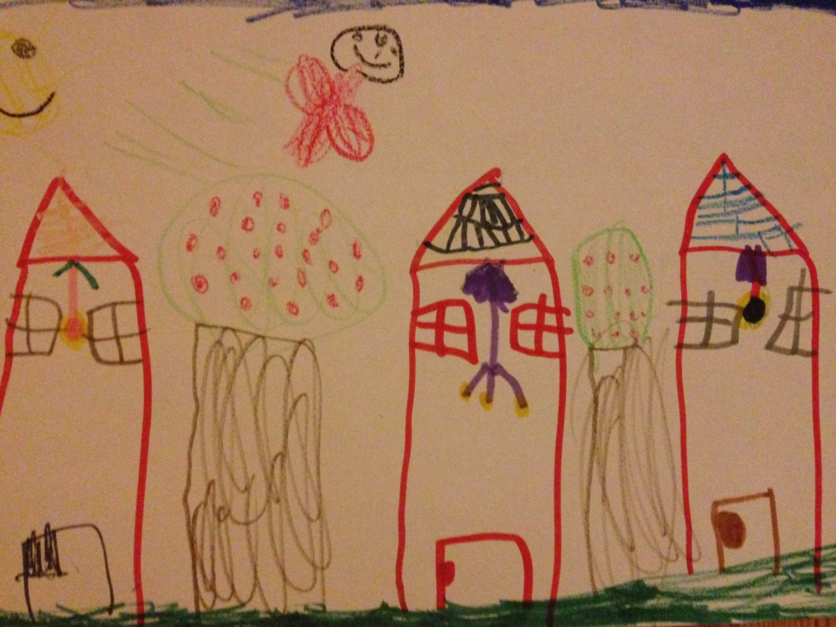
Μια φορά και έναν καιρό, υπήρχε μία όμορφη πολιτεία, με υπέροχα χρωματιστά σπιτάκια και πολλά καταπράσινα δέντρα.

Slide 4
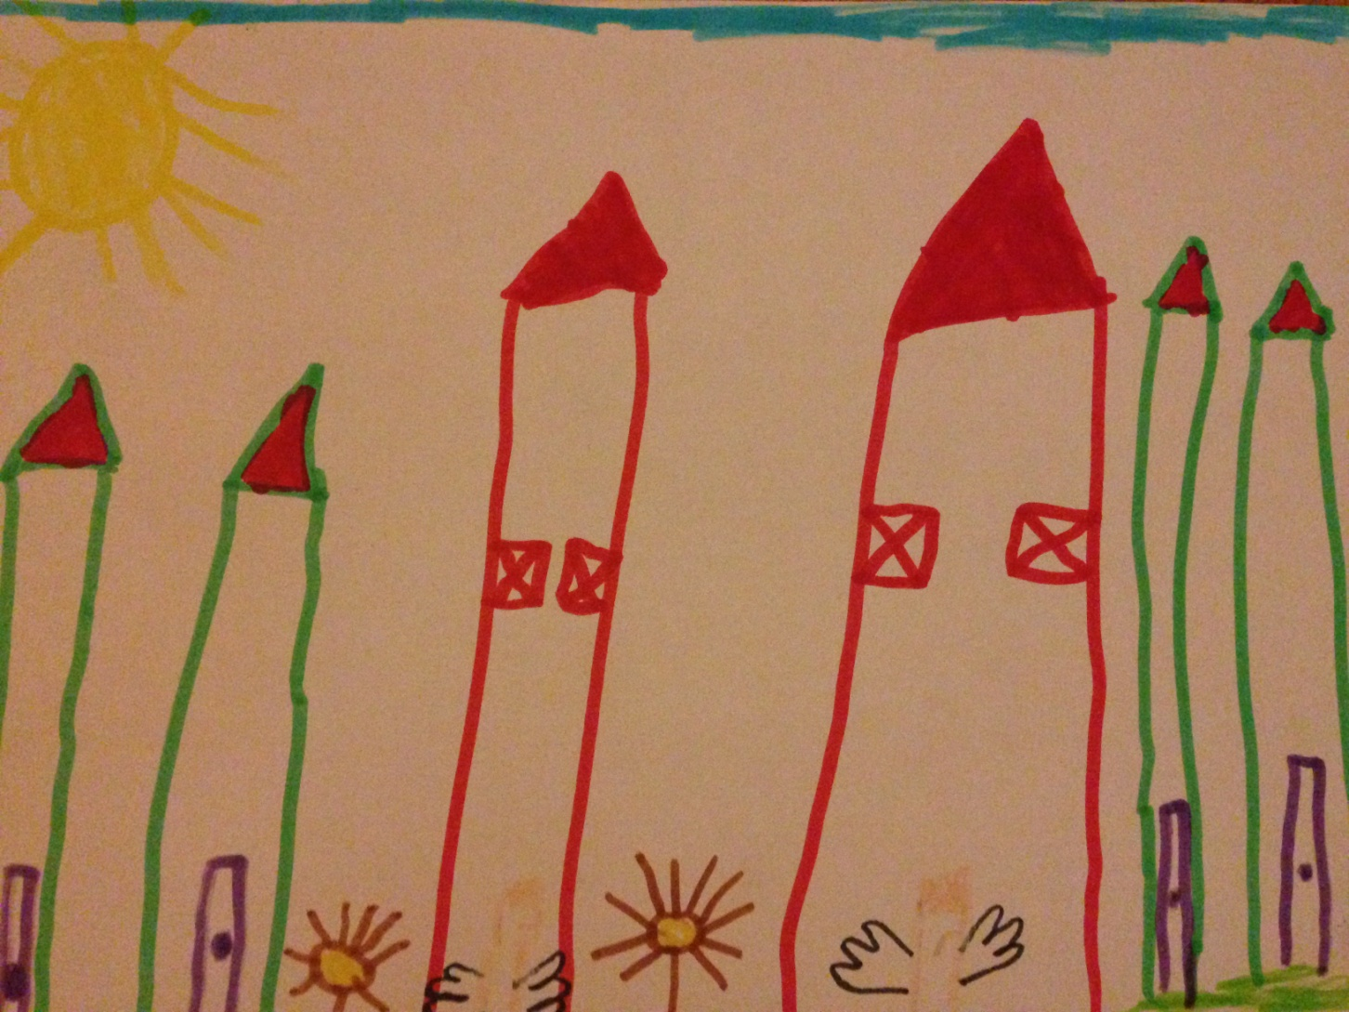
Σε αυτήν την πολιτεία ζούσαν δύο χεράκια.Το ένα δεν γνώριζε το άλλο και ας ήτανε τα σπίτια τους τόσο κοντά!

Slide 5
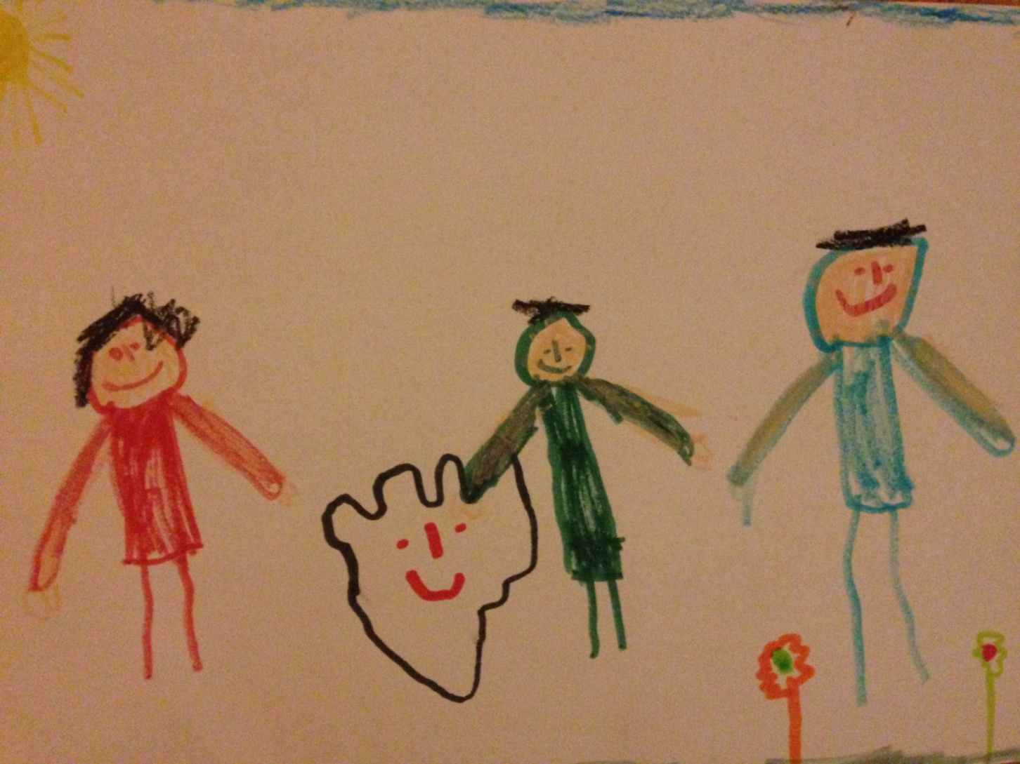
Το ένα χεράκι ήταν πάντα χαρούμενο και χαμογελαστό. Ένιωθε ευτυχισμένο, γιατί είχε πολλούς φίλους. Όλοι το αγαπούσαν, γιατί ήταν ευγενικό και γλυκό. Το όνομά του ήταν Χα'ι'δεύω.

Slide 6
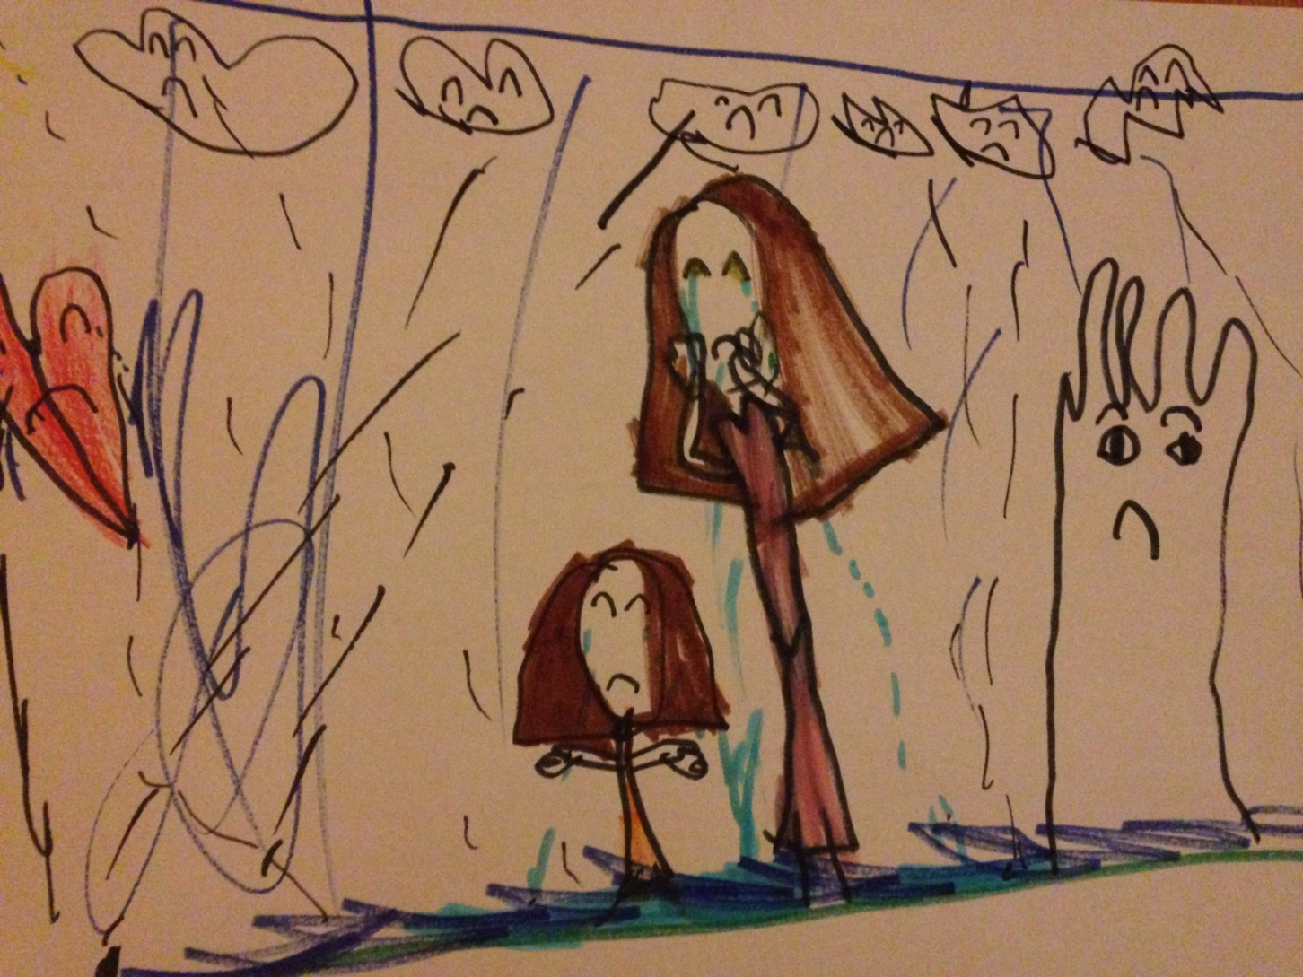
Το άλλο χεράκι, ήταν πάντα κατσούφικο και λυπημένο. Δεν είχε φίλους γύρω του, όλοι έφευγαν μακριά του, γιατί δεν τους άρεσε η παρέα του. Το όνομά του ήτανε Χτυπάω και φυσικά αυτό έκανε, χτυπούσε, για αυτό και δεν το αγαπούσε κανείς.

Slide 7
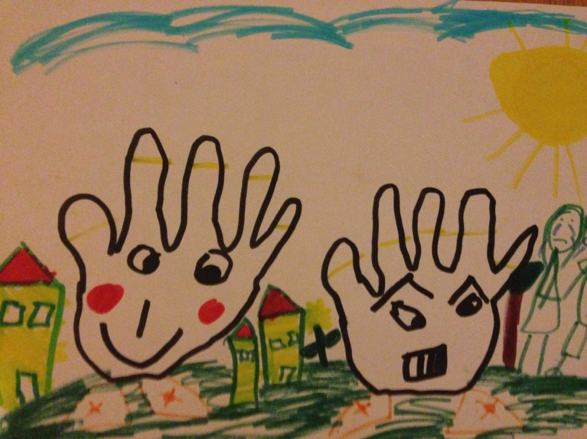
Μια μέρα ο Χα'ι'δεύω, συνάντησε το Χτυπάω. -Γεια σου! είπε ο Χα'ι'δεύω που ήτανε πάντα φιλικός με όλους.Και ο Χτυπάω έτρεξε αμέσως καταπάνω του να τον χτυπήσει. Πριν προλάβει όμως να το κάνει, ο Χα'ι'δεύω του άφησε ένα χάδι.Και ο Χτυπάω σταμάτησε. -Γιατί είσαι τόσο θυμωμένος και λυπημένος; τον ρώτησε ο Χα'ι'δεύω. -Γιατί δεν έχω φίλους, απάντησε ο Χτυπάω. Και αλήθεια σου λέω, δεν ήξερα πόσο όμορφο είναι το χάδι, μέχρι που το ένιωσα. Δεν ήξερα ότι με τα χέρια μας μπορούμε να κάνουμε και άλλα πράγματα.Πίστευα ότι μπορούμε μόνο να χτυπάμε.

Slide 8
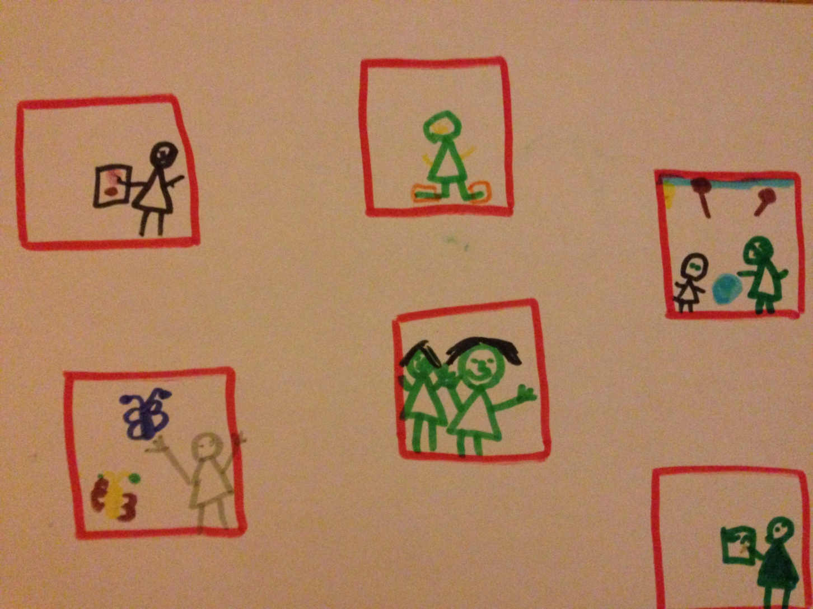
Και ο Χα'ι'δεύω του είπε ότι με τα χέρια μας, μπορούμε να κάνουμε ένα σωρό όμορφα και σημαντικά πράγματα αντί να χτυπάμε. Του είπε ότι μπορούμε να ζωγραφίζουμε, να παίζουμε, να πιάνουμε πεταλούδες, να γράφουμε, να κρατάμε πράγματα, να φοράμε παπούτσια, να χαιρετάμε και τόσα τόσα άλλα ακόμη. Έτσι, είμαστε και εμείς χαρούμενοι και οι άλλοι δίπλα μας.

Slide 9
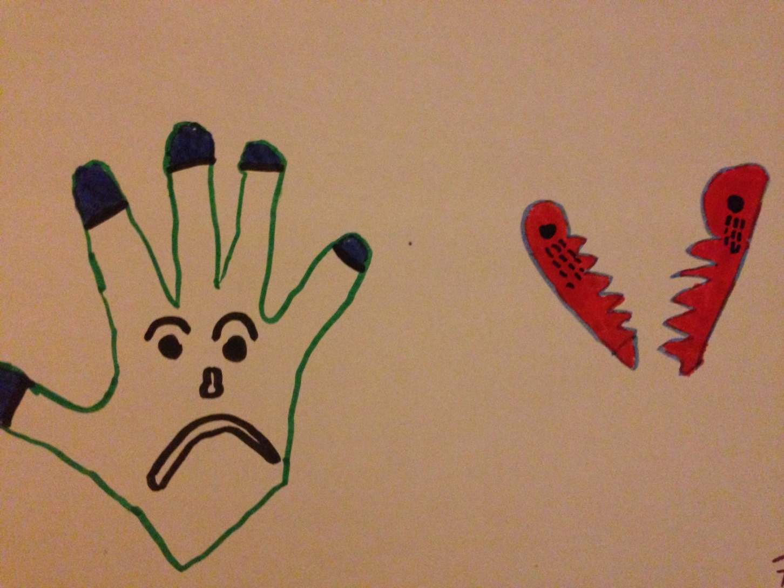
Όταν όμως με τα χέρια μας χτυπάμε, τότε κάνουμε την καρδούλα κάποιου να σπάσει. Και πονάει τόσο πολύ, που αρχίζει να κλαίει. Καμία καρδούλα τότε δεν μας θέλει κοντά της και είμαστε και εμείς λυπημένοι και οι άλλοι που είναι γύρω μας.

Slide 10
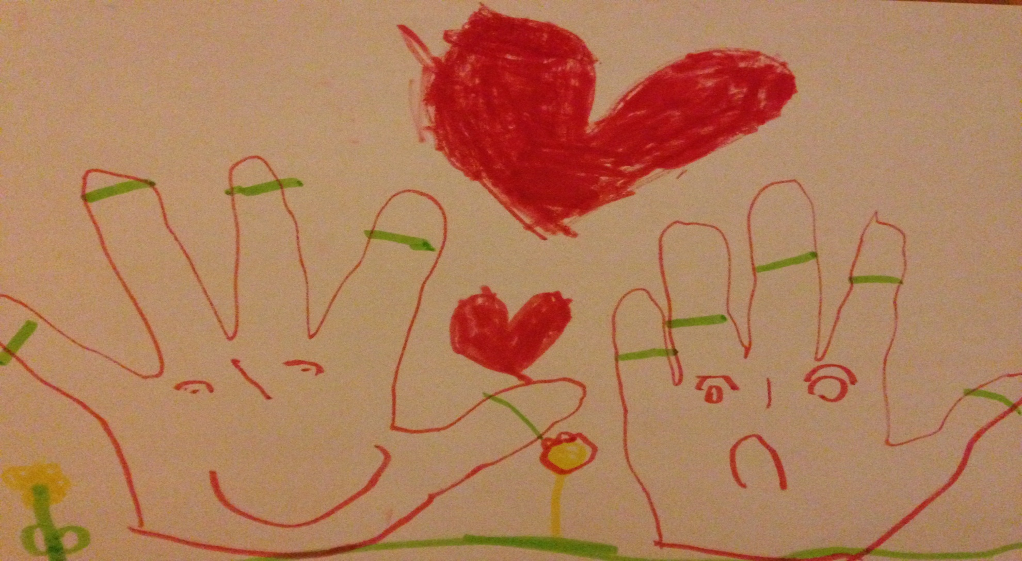
Από τότε ο Χτυπάω, που δεν ήξερε πόσο λύπη φέρνει στους άλλους και τον εαυτό του, αποφάσισε να μην είναι άλλο ο Χτυπάω, αλλά να γίνει σαν τον Χα'ι'δεύω. Είχε πολλούς φίλους δίπλα του και ήταν πάντα χαρούμενος και χαμογελαστός. Και φυσικά ο καλύτερός του φίλος έγινε ποιος άλλος, ο Χα'ι'δεύω!

